Slide 1
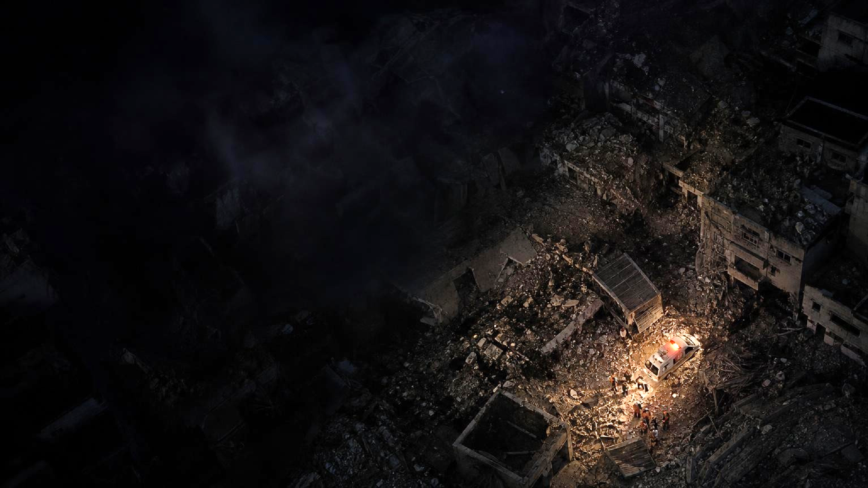

Cuando la tierra tiembla...
Cada segunda cuenta.
RESPUESTA ANTE EMERGENCIAS

Slide 2
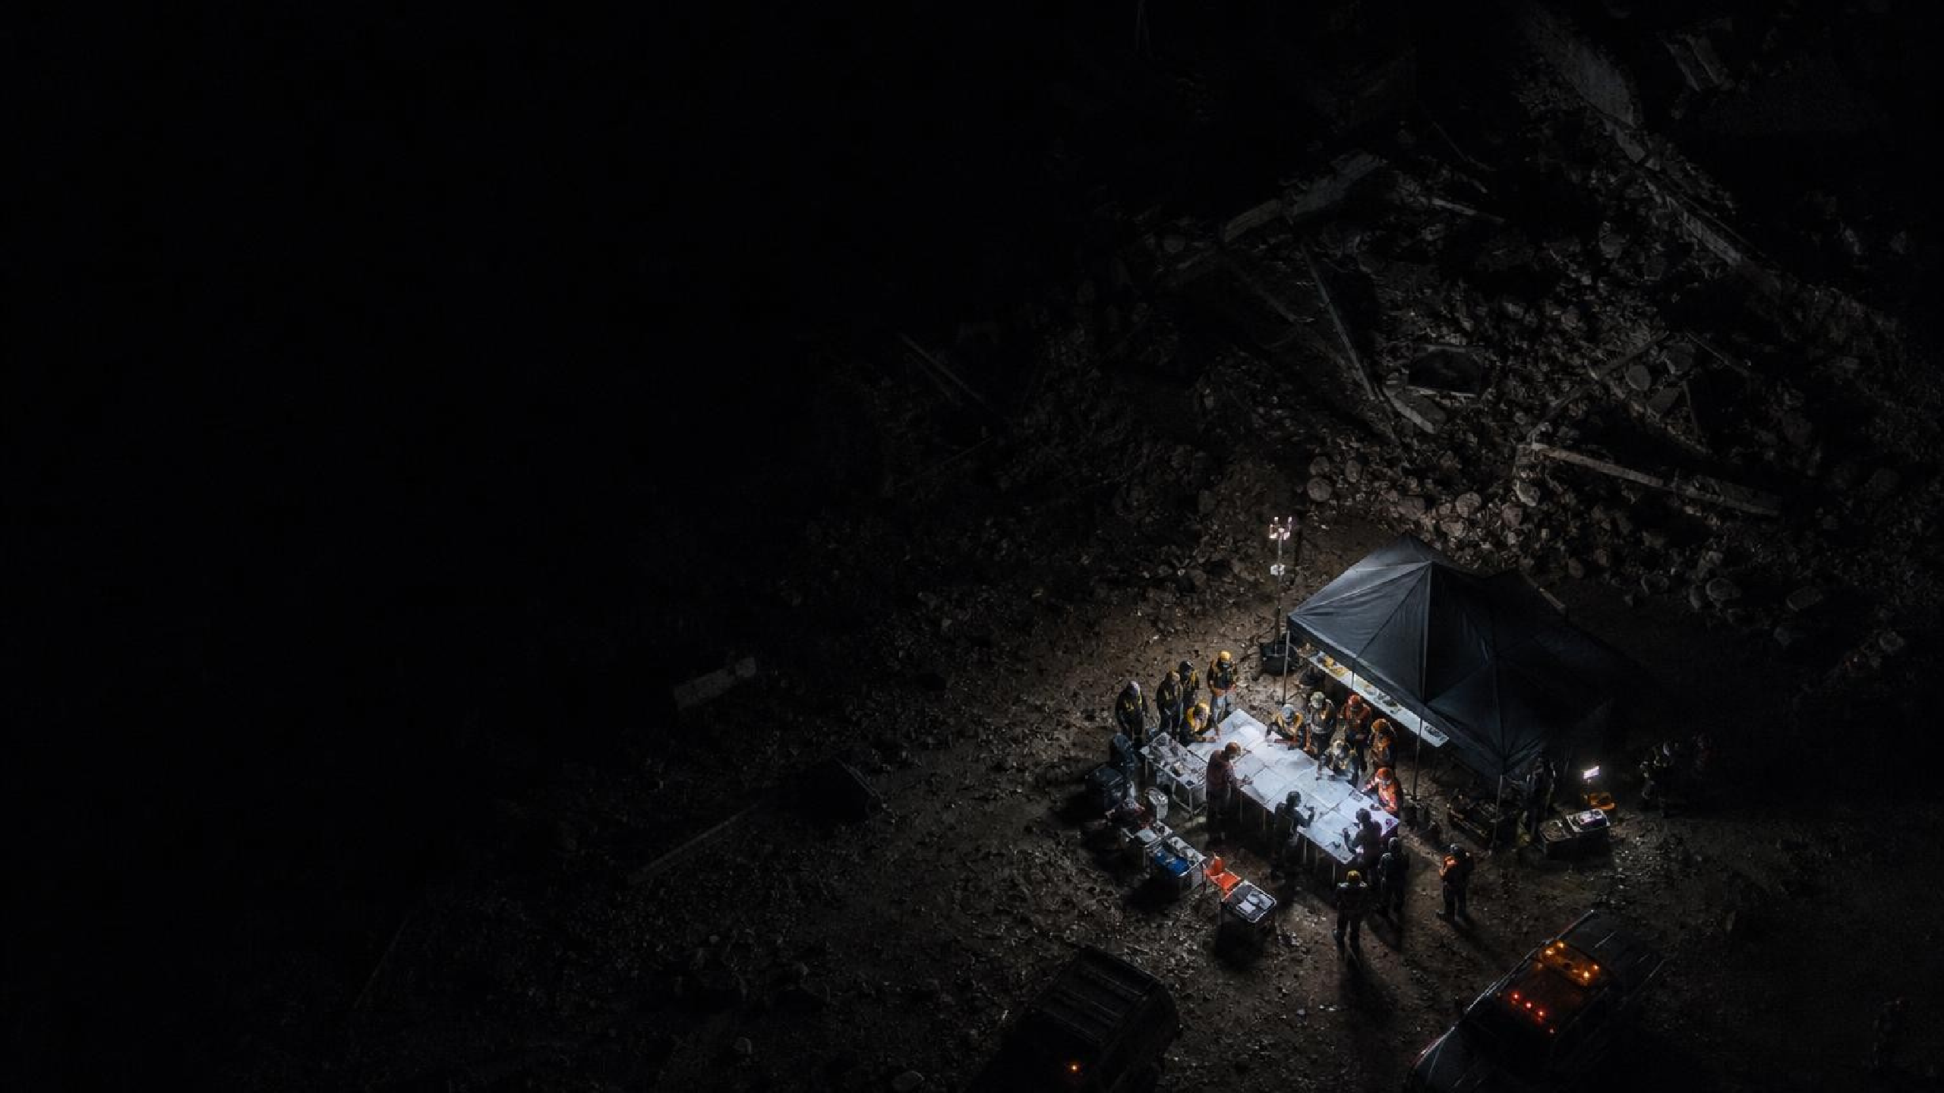
¿Quién avisa?
¿Quién responde?
+6.300 víctimas en Venezuela por respuesta tardía ante sismos simultáneos.
+480k damnificados en Colombia distribuidos en 16 departamentos sin enlace unificado.
525 distritos en emergencia crítica en Perú colapsando los canales locales de alerta.
LA DECISIÓN EMPIEZA CON INFORMACIÓN

Slide 3
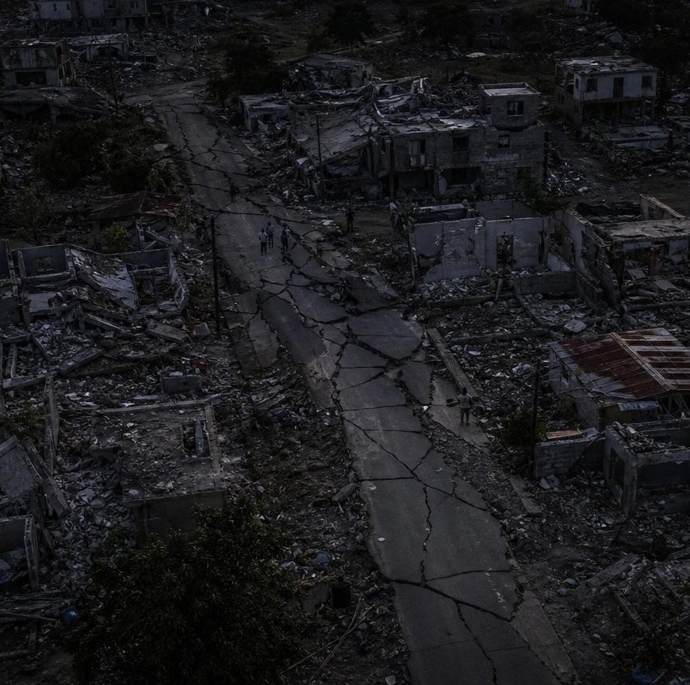





El problema no es solo el terremoto.
LO QUE OCURRE DESPUÉS
Terremoto
Infraestructura dañada
Comunicaciones interrumpidas
Personas aisladas
Respuesta lenta
03

Slide 4
¿Qué queremos resolver?
OBJETIVO
Reducir el tiempo entre el momento en que ocurre una emergencia y el momento en que podemos detectarla, localizarla y responder.
02
Localizar
Encontrar zonas y personas de interés.
01
03
Detectar
Reconocer que ocurre una emergencia.
Responder
Entregar información para actuar.
04

Slide 5
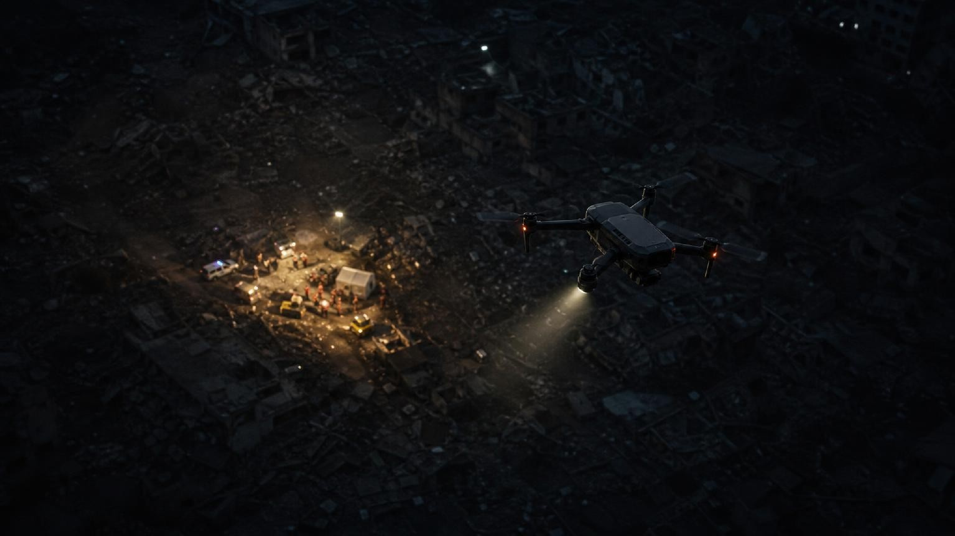
BioScout
Inteligencia aérea para respuesta ante emergencias.
BIOSCOUT
Detectar → Analizar → Localizar → Responder

Slide 6
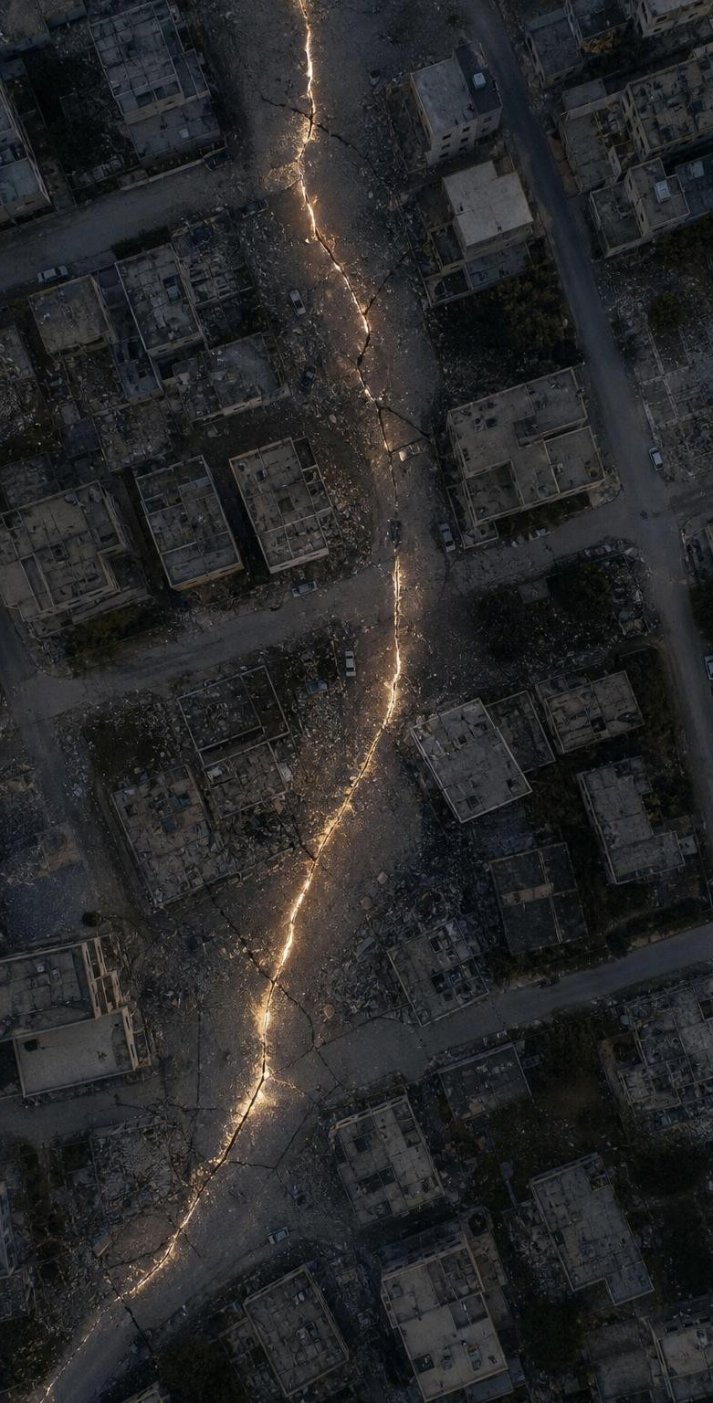
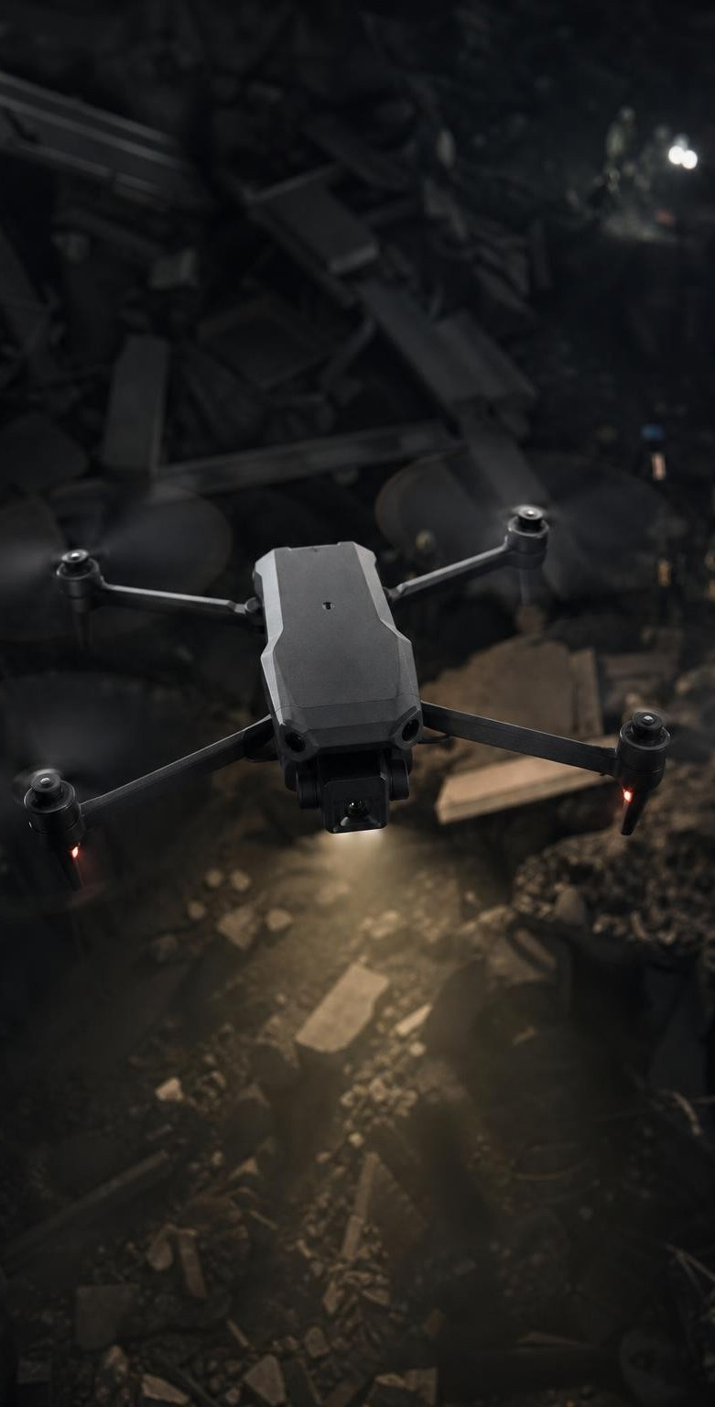
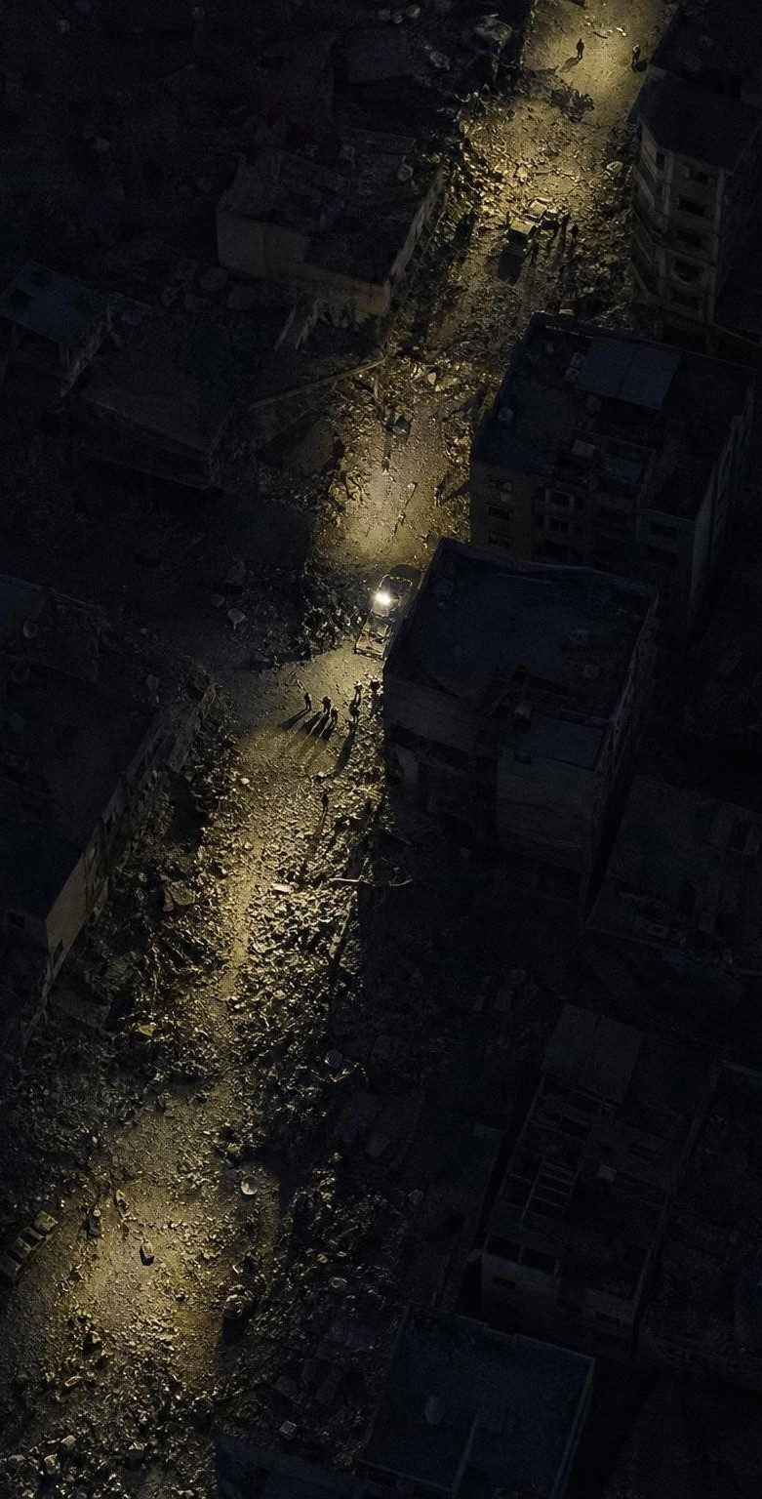
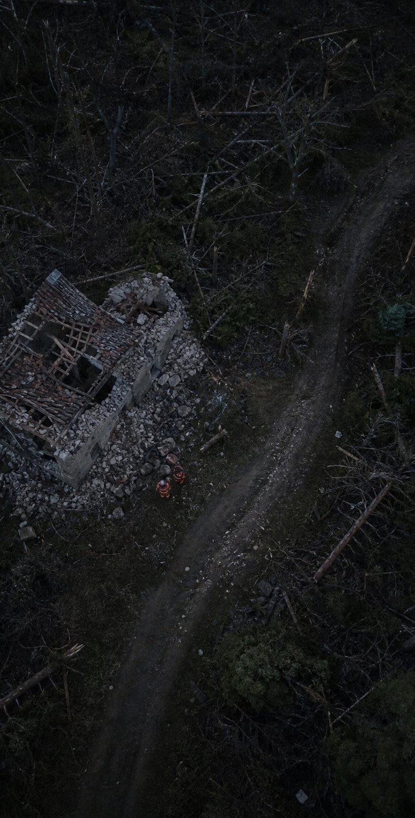
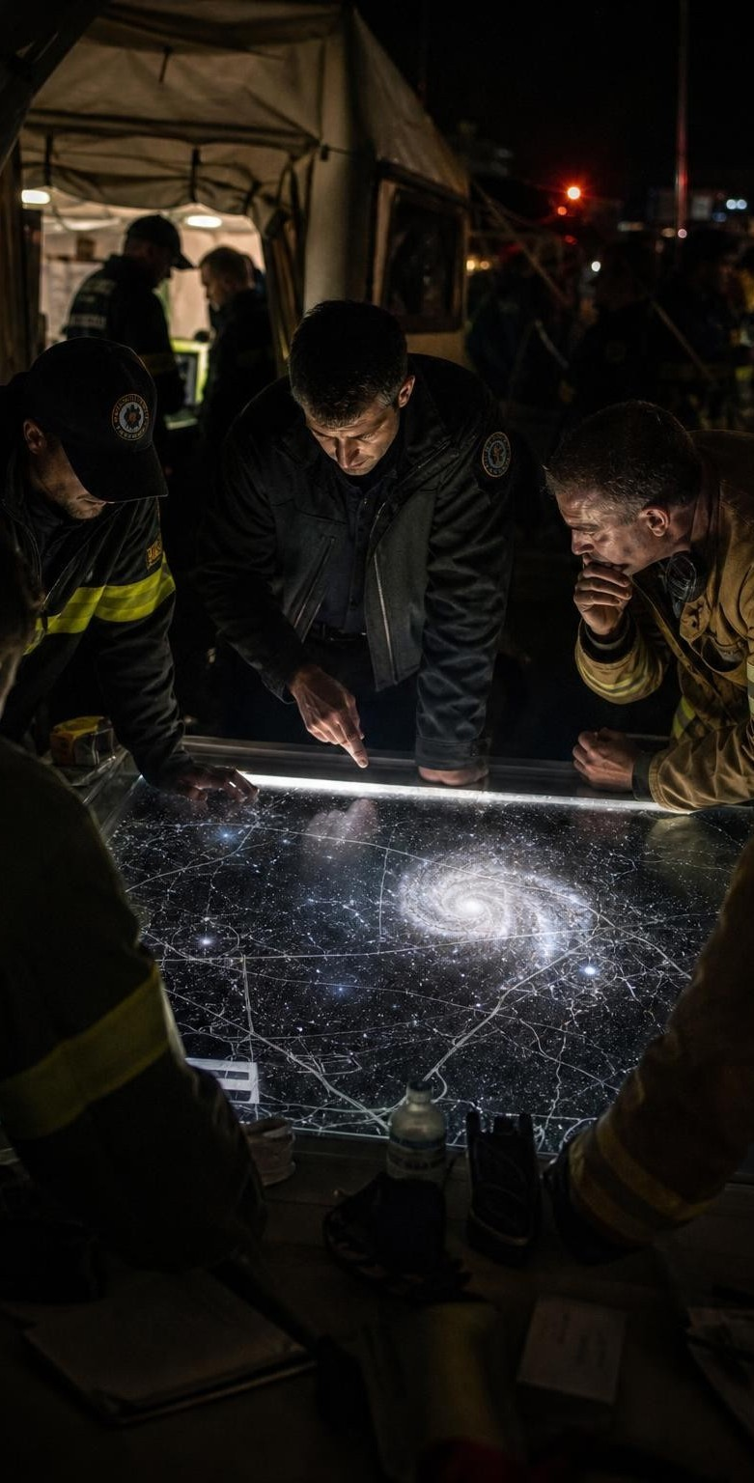
Así funciona BioScout
BIO SCOUT · FLUJO OPERATIVO
DETECCIÓN
Ocurre una emergencia
DESPLIEGUE
BioScout activa la misión
PERCEPCIÓN
El sistema analiza el entorno
LOCALIZACIÓN
Identifica zonas y personas de interés
COORDINACIÓN
Envía información táctica al centro de comando

Slide 7
La inteligencia detrás
ARQUITECTURA DE PROTOTIPO
Convergencia táctica
Percepción y decisión generan respuesta
Percepción: visión por computador
Analiza el entorno en tiempo real
Percepción (visión por computador) y Decisión (IA) convergen en una respuesta táctica.
Respuesta táctica de BioScout
Procesamiento en el borde
Reduce dependencia de servicios externos
Decisión: IA priorizadora
Clasifica y prioriza información
PyTorch · D-FINE · ONNX · TensorRT · Edge computing
07

Slide 8
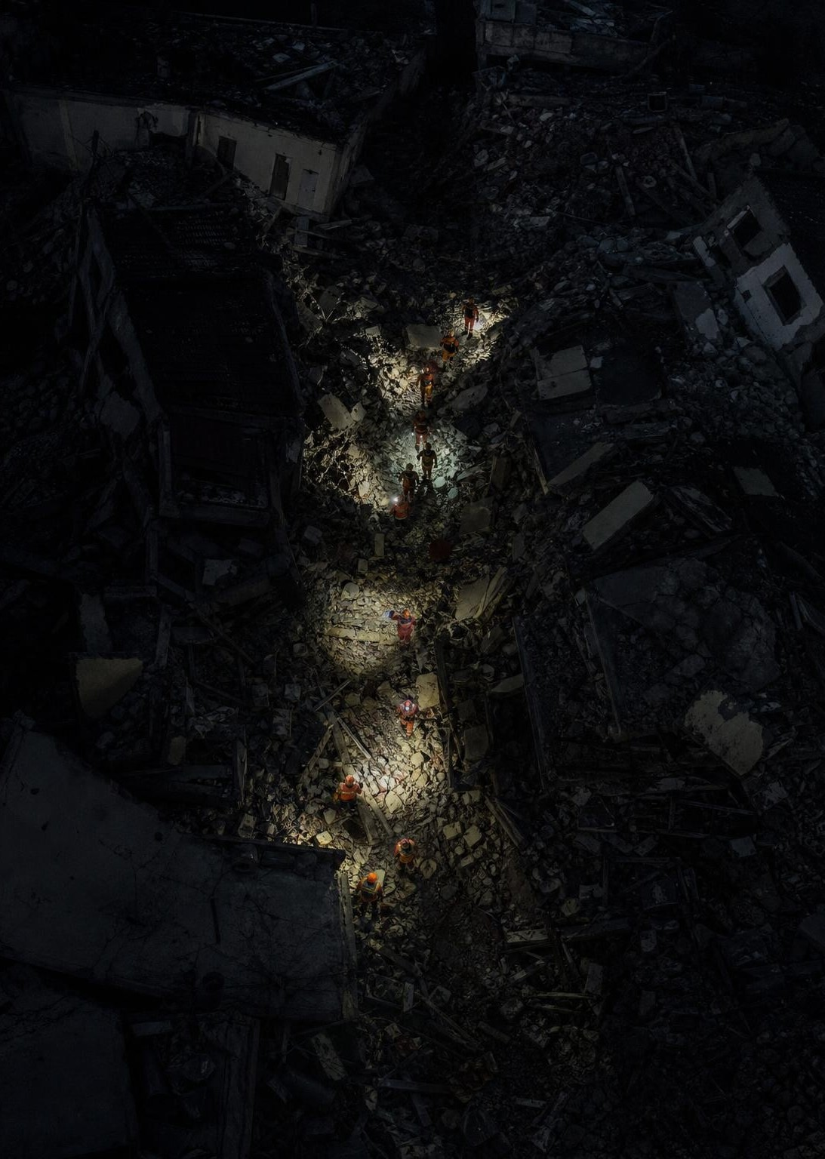
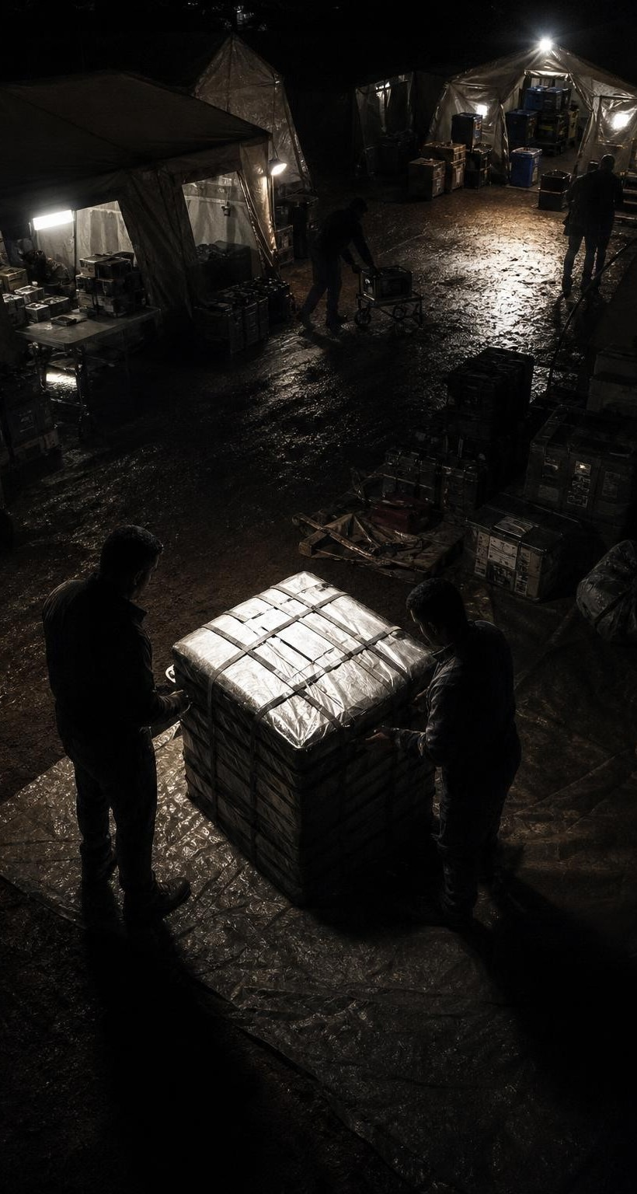
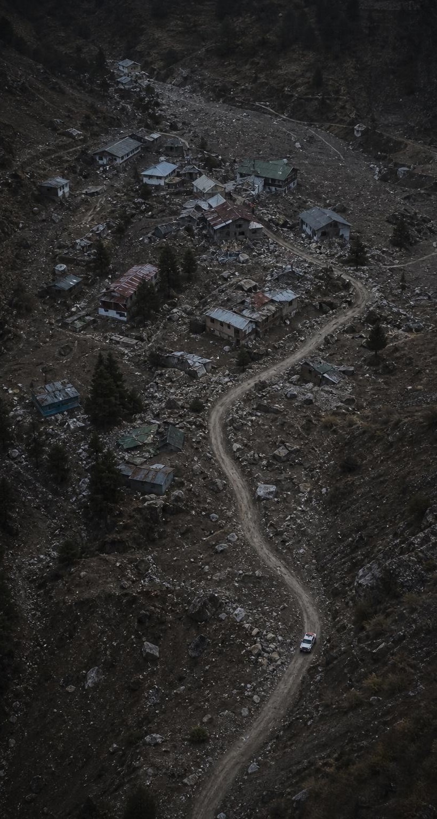
¿A quién ayuda?
SALUD
Transporte y priorización de suministros críticos
ZONAS AISLADAS
Operación donde la infraestructura es limitada
EMERGENCIAS
Apoyo a búsqueda y respuesta
Menos tiempo para buscar. Más información para decidir.
Busca reducir tiempos de respuesta y mejorar la información disponible para los equipos de emergencia.

Slide 9



Validación y hoja de ruta
ESTADO DEL PROYECTO
BioScout está en fase de prototipo y validación.
HOY
Prototipo
Sistema de percepción, IA, consola, simulación.
SIGUIENTE
Validación
Escenarios controlados, pruebas de detección y comunicación, evaluación de precisión.
FUTURO
Despliegue
Integración con organizaciones, pruebas de campo, escalabilidad.
09

Slide 10
Las catástrofes no avisan.
Pero podemos estar preparados.
Detectar. Localizar. Responder.
BIOSCOUT — INTELIGENCIA PARA RESPONDER CUANDO MÁS IMPORTA.
INTEGRANTES: VALENTIN GARCIA DUEÑAS - JHOAO LOPEZ - ARON AYALA TUTOR: CHARLEN CALERO H.

